Slide 1


Slide 2
Gliederung
Rollenverteilung
Projektmanagement
Technisches Setup
Einarbeitung in …
  … Target
  … Quelle
  … C++

Slide 3


Slide 4


Slide 5



Slide 6


Slide 7


Slide 8
Einarbeitung in ...

Slide 9


Slide 10


Slide 11
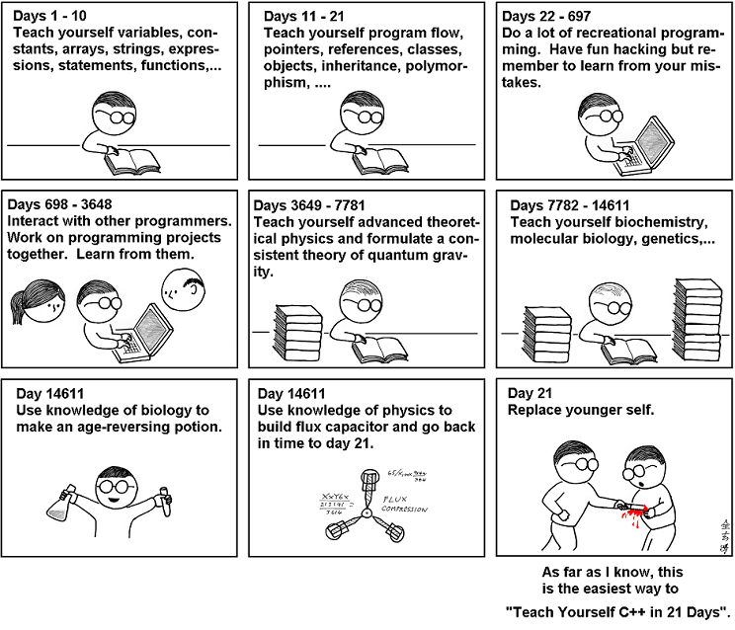

Slide 12
Sources
https://media.licdn.com/mpr/mpr/p/7/005/065/34e/3eec804.jpg
http://media-cache-ak0.pinimg.com/736x/29/ff/70/29ff7090f8d8128fe040d5930e6bc07e.jpg
https://unbreakablepo.files.wordpress.com/2010/06/bulletproofpostpo.jpg
http://i.imgur.com/O7gSfVT.png
http://screenshots.en.sftcdn.net/blog/en/2014/08/skype-002-header-664x374.jpg
http://www.linuxinsider.gr/files/distros.jpg
https://confluence.jetbrains.com/download/attachments/54342566/CLion_logo.png
http://mentalfloss.com/sites/default/legacy/blogs/wp-content/uploads/2012/02/zork-I.jpg
http://www.emaille.nu/webshop/images/HN%20GROOT%20WIT%20TWEE.jpg
http://abstrusegoose.com/strips/ars_longa_vita_brevis.png

